Slide 1
1. Đồng hồ nào chỉ thời gian thích hợp với giờ ghi trong tranh?
11
12
1
10
2
9
3
A
8
4
7
6
5
11
12
1
10
2
9
3
1
B
2
8
4
7
6
5
11
12
1
4
10
2
9
3
C
8
4
7
6
5
3
11
12
1
10
2
D
3
9
8
4
7
6
5

Slide 2
1. Đồng hồ nào chỉ thời gian thích hợp với giờ ghi trong tranh?
B
12
12
11
1
11
1
10
2
10
2
9
3
9
3
8
4
8
4
7
6
5
7
5
6
A
11
12
1
D
10
2
9
3
8
4
11
12
1
7
6
5
10
2
9
3
8
4
C
7
6
5

Slide 3
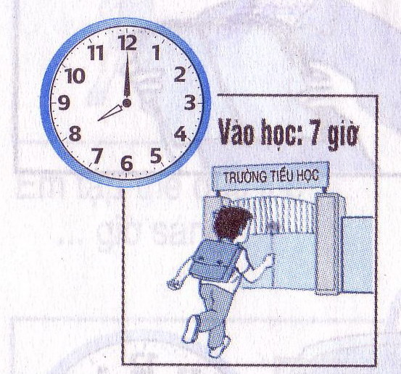
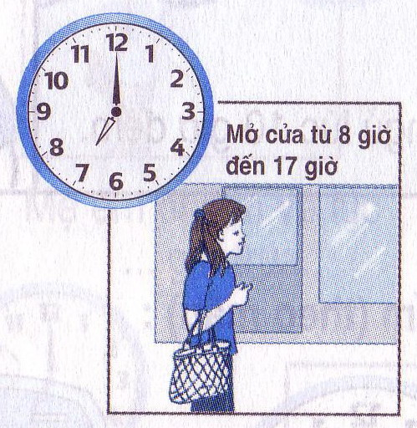
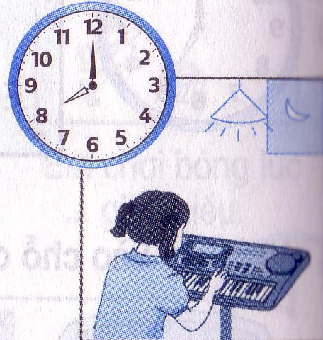
2. Câu nào đúng ghi Đ. Câu nào sai ghi S.
e. Lan tập đàn lúc 20 giờ.
a. Đi học đúng giờ.
c. Cửa hàng đã mở cửa.
b. Đi học muộn giờ.
d. Cửa hàng đóng cửa.
g. Lan tập đàn lúc 8 giờ sáng.

Slide 4
3. Quay kim trên mặt đồng hồ để đồng hồ chỉ:
8 giờ; 11 giờ; 14 giờ; 18 giờ; 23 giờ.
8 giờ
11 giờ
14 giờ
18 giờ
23 giờ
12
12
12
1
12
12
1
11
1
11
1
11
11
1
11
10
2
10
2
10
2
10
2
10
2
9
3
9
3
9
3
9
3
9
3
8
4
8
4
8
4
8
4
8
4
7
6
5
7
6
5
7
6
5
7
6
5
7
6
5

